Slide 1
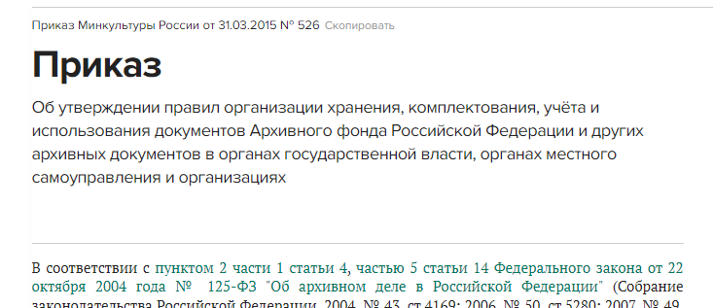
Приказ Минкультуры от 31.03.2015 № 526
Ответственный за ведение личных дел
Порядок ведения личных дел – локальный акт

Slide 2
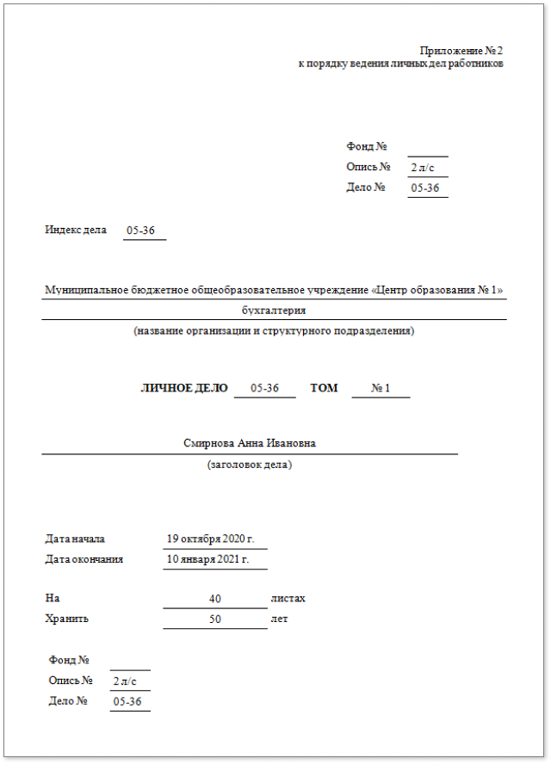
Обложка
Номер личного дела
ФИО
Дата начала ведения
и окончания ведения личного дела

Slide 3
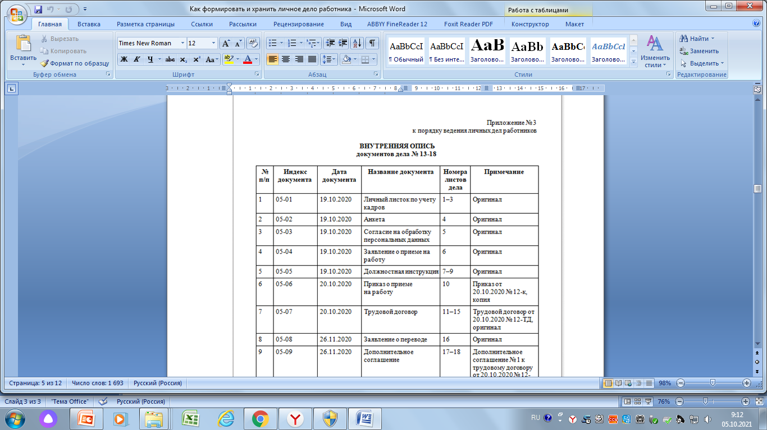

Slide 4
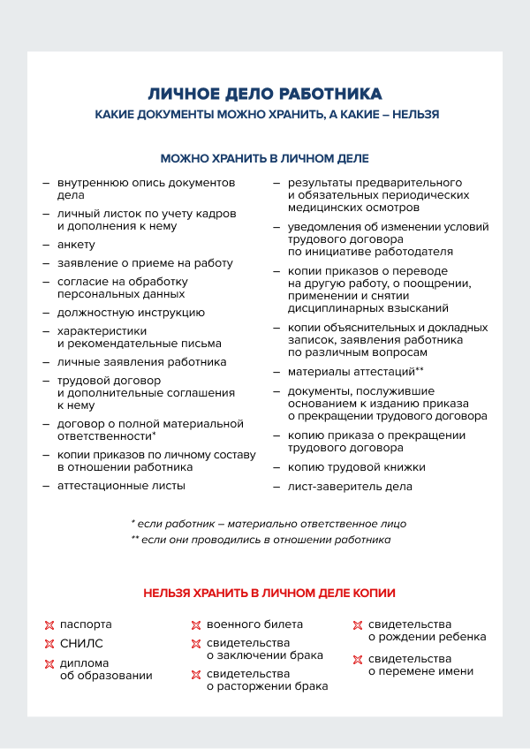
Если нельзя хранить документы, то нужно проверить их,
записать данные
в личную карточку и вернуть
(ст. 65 ТК, постановление Пятнадцатого арбитражного апелляционного
суда от 14.03.2014 по делу № А53-12557/2013)

Slide 5
Заявления и приказы о приёме на работу, переводе и т.д.
( Хронологический порядок: заявление – приказ - трудовой договор -
дополнительное соглашение - справка об отсутствии судимости -
согласие на обработку персональных данных – и т. д.)
Диплом об образовании
ЕКС 26.08.2010 № 761н Требования к квалификации.
Высшее профессиональное образование или среднее профессиональное образование
по направлению подготовки "Образование и педагогика" или в области,
соответствующей преподаваемому предмету, без предъявления требований
к стажу работы, либо высшее профессиональное образование или среднее
профессиональное образование и дополнительное профессиональное образование
по направлению деятельности в образовательном учреждении без предъявления
требований к стажу работы.

Slide 6
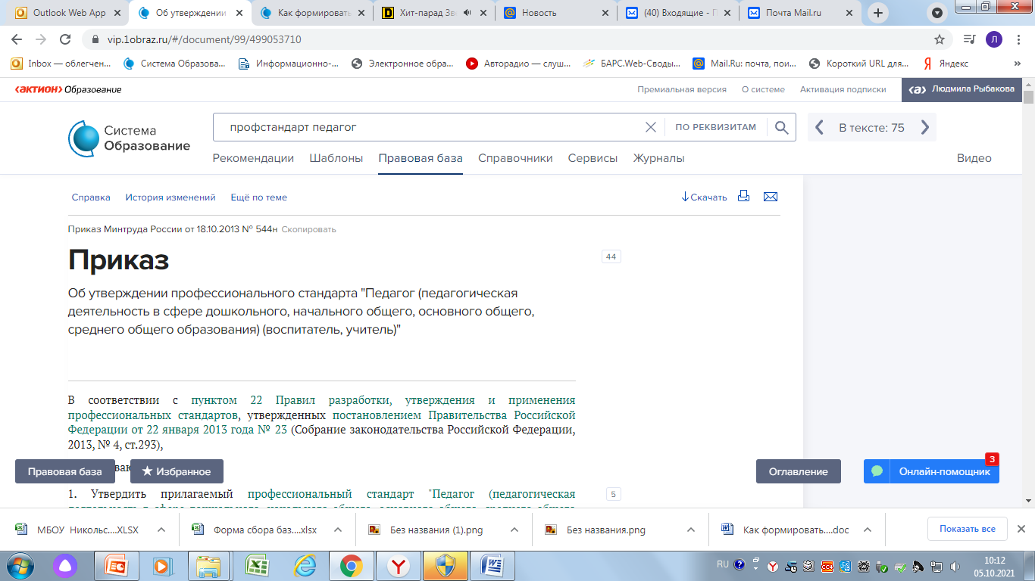
Требования к образованию и обучению | Учитель: высшее образование или среднее профессиональное образование в рамках укрупненных групп направлений подготовки высшего образования и специальностей среднего профессионального образования "Образование и педагогические науки" или в области, соответствующей преподаваемому предмету, либо высшее образование или среднее профессиональное образование и дополнительное профессиональное образование по направлению деятельности в образовательной организации;

Slide 7
Особые условия допуска к работе | К педагогической деятельности не допускаются лица: лишенные права заниматься педагогической деятельностью в соответствии с вступившим в законную силу приговором суда; имеющие или имевшие судимость за преступления, состав и виды которых установлены законодательством Российской Федерации; признанные недееспособными в установленном федеральным законом порядке; имеющие заболевания, предусмотренные установленным перечнем
Трудовые действия, умения, знания

Slide 8
Документ о повышении квалификации
Документы, подтверждающие квалификационный уровень
( Приказ с конкретным указанием ФИО)
Трудовой договор.
Основные ошибки при составлении трудового договора -не полные
и не корректные сведения о в части режима работы и условий оплаты труда
Условия оплаты труда ( оклад, ставка заработной платы, доплаты, надбавки,
поощрительные выплаты, выплаты компенсационного и стимулирующего характера)
Режим рабочего времени ( прописать выходные дни, какая рабочая неделя, какие
особые условия труда)
Должность и формулировка, на какой срок принят работник должны совпадать в:
заявлении работника = приказе о принятии на работу = трудовом договоре
Должностная инструкция на каждую из должностей, в том числе и
в соответствии с профессиональным стандартом:
https://vip.1obraz.ru/#/document/16/87349/bssPhr22

Slide 9
Общие замечания:
Нет единого оформления личных дел
Документы в личном деле не соответствуют описи
Документы расположены не в читаемом формате,
на черновиках, не по пути следования,
Нет чёткой структуры в личном деле,
Много лишних и не актуальных документов

Slide 10
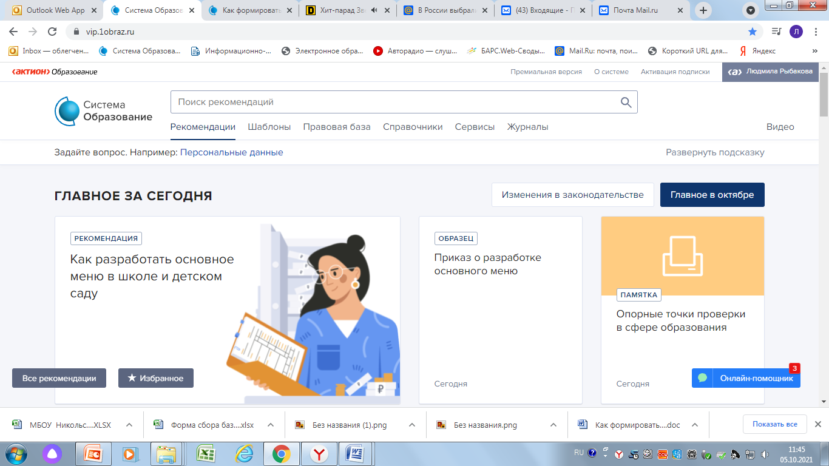
Логин zauch_70@mail.ru
Пароль: 1970

